Slide 1
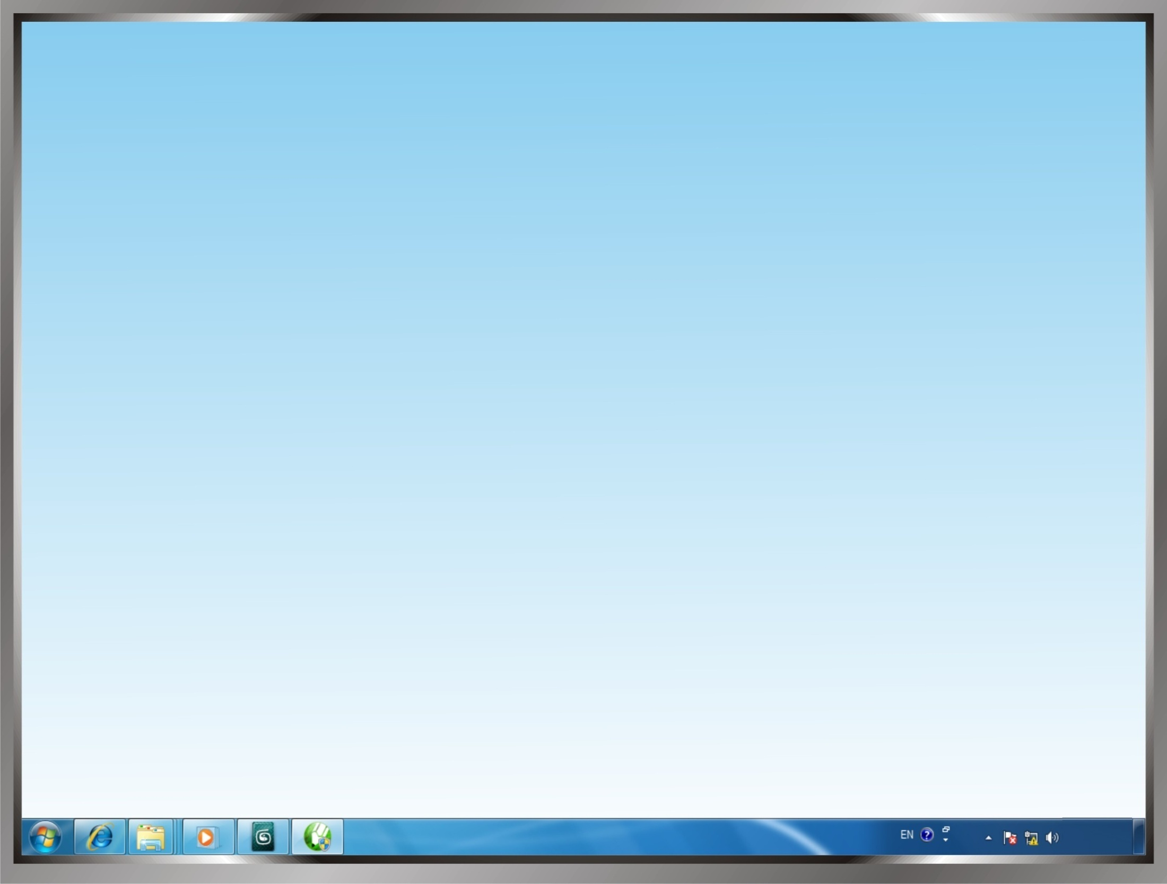
Тема
Прикладдык чөйрө
анын ролу жана кызматы

Slide 2

Сабактын максаты
Прикладдык чөйрө жөнүндө кеңири түшүнүк аласыңар
Прикладдык чөйрөнүн көп
түрдүүлүгүн көрөсүңөр
Прикладдык чөйрөлөрдө кантип иштешти үйрөнөсүңөр

Slide 3
1-суроо
MS Word тексттик редакторунда түзүлгөн документтин кеңейтилиши (тиби, форматы) кандай белгиленет?
1
.xls
3
.ppt
2
.doc
4
.jpg

Slide 4
2-суроо
Кайсынысынын көлөмү чоң,
1Мб көлөмдөгү «файлбы» же 340 Кб көлөмдөгү үч файлды камтыган «папкабы»?
1
Файлдын
3
Экөө барабар
2
Папканын
4
Салыштырылбайт

Slide 5
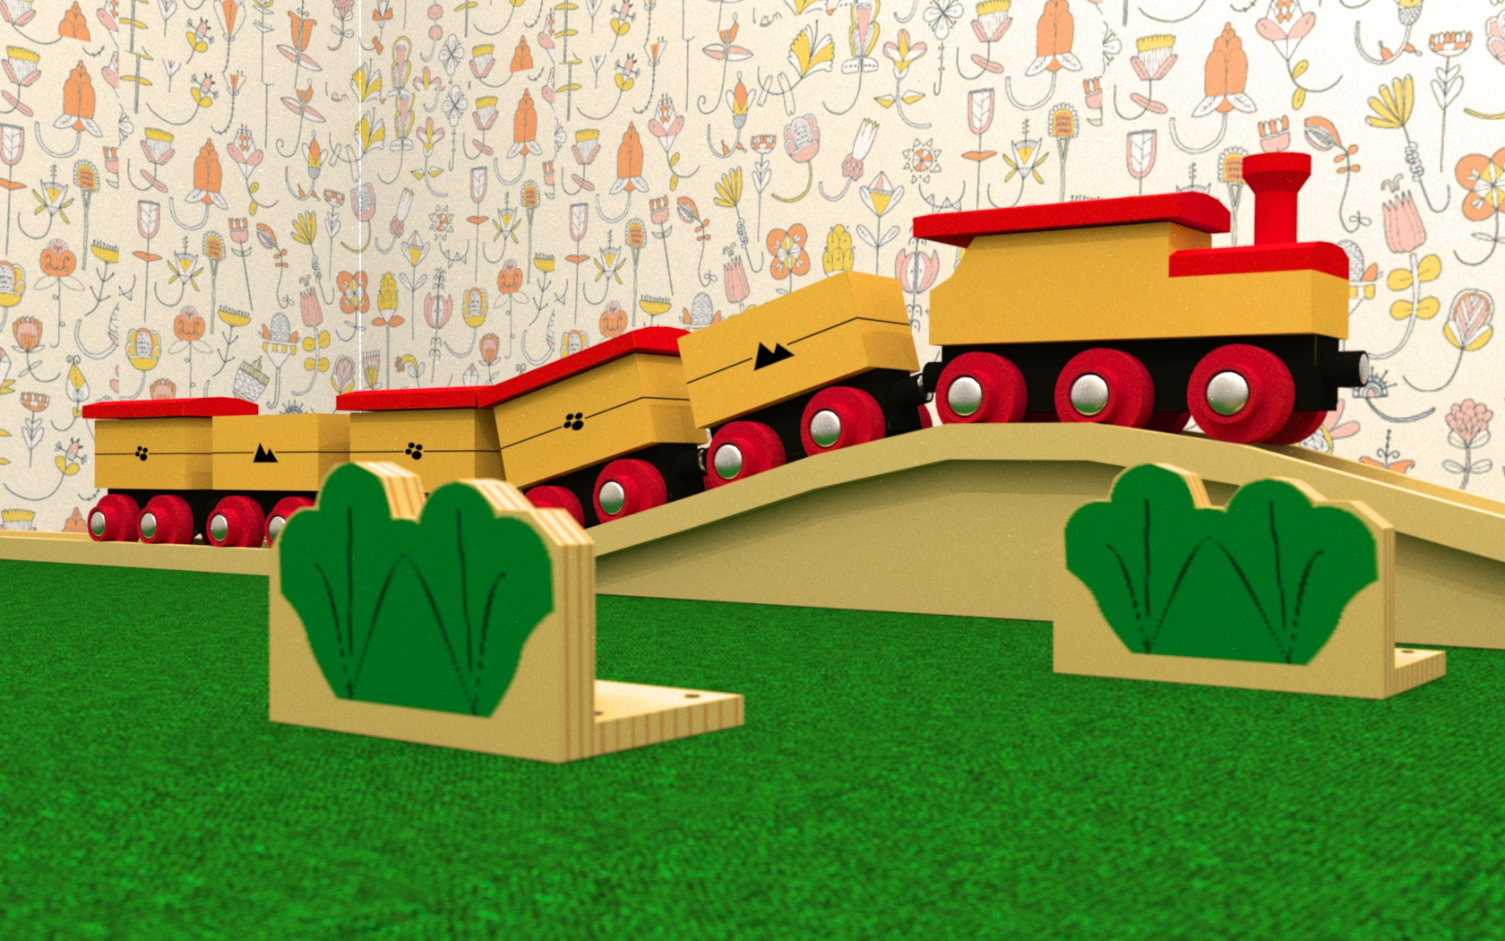
Вагондор
Локомотив

Slide 6







Колдонмо (прикладдык)
программалар
Системалык чөйрө
Компьютер системасы

Slide 7






Системалык чөйрө
Прикладдык программалар
Текст, таблица, Маал. Базасы ж.б.
Растрдык графика
Вектордук графика
Музыка
Видео, музыка
Электрондук китеп окуу
Архивдөөчү
Антивирус
Интернет браузер
Прикладдык чөйрө

Slide 8
Прикладдык чөйрө
бул прикладдык программалар менен түзүлгөн компьютердик
чөйрө

Slide 9
Ар бир прикладдык чөйрө өзүнүн кызматына жараша тигил же бул формада берилген маалыматты максатка ылайык иштетет

Slide 10
Мисалы, класс жетекчиңер силерди ботаникалык бакка экскурсияга алып барып келди. Эми мугалимдер силерге ошол экскурсия боюнча тапшырма берип жатат.
Биология мугалими кандай гүлдөрдүн түрлөрүн көрдүңөр, алар кандай класстарга тиешелүү экендиги жөнүндө таблица толтургула деди.
2) Сүрөт мугалими болсо ошол көргөн гүлдөрүңөрдүн сүрөтүн тарткыла деди
3) Кыргыз тили мугалими ошол гүлдөр жөнүндө төрт сап ыр же көркөм аңгеме жазгыла деди

Slide 11
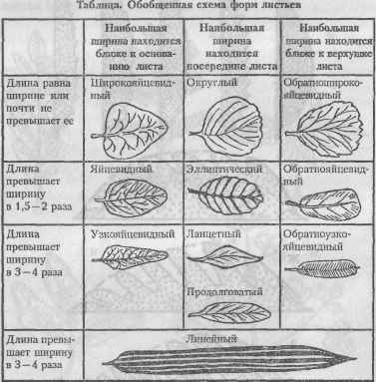
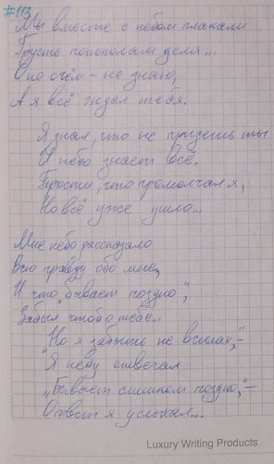
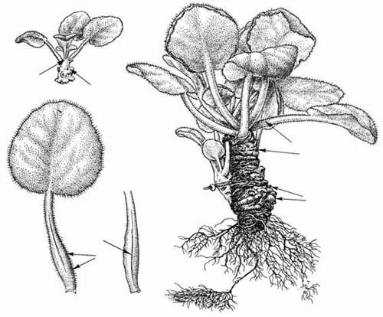

Slide 12
«Гүл»
объектисинин компьютердик чөйрөдө же прикладдык чөйрөлөрдө иштетилишине видеокөрсөтмө(3мин)

Slide 13





MS Word
Тексттик документ
MS Excel
Таблица
«Гүл» объек-тиси
MS Paint
Графика
MS Access
Маалымат-тар базасы
Windows Media Player
Видео

Slide 14
Колдонуучунун бир маселесин чечүүнүн үстүндө иштеген бир нече программалардын комплекси прикладдык чөйрө деп аталат.

Slide 15

1-суроо
Төмөндөгү сүрөттөрдүн ичинен кайсынысынын прикладдык чөйрөгө тиешеси жок?
А)
Б)
В)
Г)
1
А)
3
Б), Г)
2
Г)
4
В)

Slide 16
2-суроо
Кайсынысынын көлөмү чоң,
1Мб көлөмдөгү «файлбы» же 340 Кб көлөмдөгү үч файлды камтыган «папкабы»?
1
Файлдын
3
Экөө барабар
2
Папканын
4
Салыштырылбайт

Slide 17
Υй тапшырма
Бүгүнкү сабактан алган маалыматтарды, түшүнүктөрдү ар кандай прикладдык чөйрөдө көрсөтүп келгиле

